Slide 1
6. Manejo de errores y excepciones
Docente: Echevarria Narrea, Marko

Slide 2
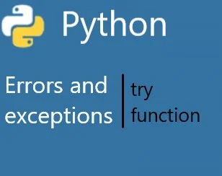
¿Qué son las Excepciones?
Las excepciones son errores que ocurren durante la ejecución de un programa y que pueden interrumpir su flujo normal.

Slide 3
Estructura try, except
try: Se utiliza para envolver el código que puede generar una excepción.
except: Captura y maneja la excepción si ocurre.
Múltiples except y Excepciones Genéricas
Múltiples except: Es posible manejar diferentes tipos de excepciones de manera separada.
Excepción Genérica: Se puede usar una excepción genérica para capturar cualquier error no previsto.
Bloque finally
El bloque finally se ejecuta independientemente de si se lanza o no una excepción, ideal para liberar recursos como cerrar archivos o conexiones.

Slide 4
Ejercicios de aplicación
Contar Caracteres en un Archivo: Crea una función que lea un archivo de texto y cuente cuántos caracteres tiene.
Apertura de Archivos: Escribe un programa que intente abrir un archivo que no existe y maneje la excepción con un mensaje que indique que el archivo no se encontró.
Manejo de Entrada del Usuario: Crea un programa que solicite al usuario que ingrese un número, y maneje las excepciones en caso de que se ingrese un valor no numérico o si el número es cero (para evitar una división por cero).
Cálculo de Raíz Cuadrada: Implementa una función que calcule la raíz cuadrada de un número ingresado por el usuario y maneje las excepciones si se ingresa un número negativo o un valor no numérico.
Manejo de Archivos con finally: Escribe un programa que abra un archivo, lea su contenido, y asegure que el archivo se cierre correctamente utilizando un bloque finally.
Verificación de Contraseñas: Crea una función que verifique la longitud de una contraseña ingresada por el usuario. Si la contraseña es menor a 8 caracteres, lanza una excepción personalizada que indique "Contraseña demasiado corta".
Multiplicación con Excepciones: Escribe un programa que solicite dos números al usuario, los multiplique, y maneje las excepciones si se ingresa un valor no numérico.
Conversión de Temperaturas: Implementa una función que convierta una temperatura de Fahrenheit a Celsius y maneje las excepciones en caso de que se ingrese un valor no numérico.

Slide 5
Thanks

